Slide 1

Микропроцесори – история, характеристики. 32-битови процесори

Slide 2

Съдържание:
История на Intel микропроцесори (слайд 3)
История на AMD микропроцесори (слайд 4)
Общи особености на 32-битовите процесори (слайд 5/ слайд 6)
RISC и CISC микроархитектури (слайд 7)
Харвардска и Фоннойманова архитектура (слайд 8)
Източници (слайд 22)
32-битови процесори:
Процесор i80386 (слайд 9)
Процесор i80486 (слайд 10)
Процесори Pentium и Pentium MMX (слайд 11)
Процесор Pentium Pro (слайд 12)
Процесор Pentium II (слайд 13)
Процесор Celeron (слайд 14)
Процесор Pentium III (слайд 15)
Процесори Pentium IV и Pentium IV Extreme Edition (слайд 16)
Процесор AMD K5 (слайд 17)
Процесор AMD K6 (слайд 18)
Процесор AMD Athlon (слайд 19)
Процесор AMD Duron (слайд 20)
Процесор Cyrix 6x86 (слайд 21)

Slide 3

История на Intel микропроцесори
Първият микропроцесор, който Intel пускат в продажба през 1971г. е Intel 4004. Той е представител за забележителния напредък в технологията на интегралните схеми, тъй като „смалява“ централния процесор на компютъра. През 1972 година Intel пуска в продажба процесора i8008. Разликата от процесора i4004 се състои в това, че i8008 притежава 8-битова шина за данни. През 1974 година се появява 8-битовият процесор i8080. Следващият етап в развитието на микропроцесорите Intel става i8085. Той излиза през 1976г., а след него през 1978г. се появява първият 16-битов процесор i8086. Наред с основния микропроцесор е разработен и аритметичен копроцесор i8087, който се включва към i8086 за изпълнение на операции с числа с плаваща запетая. На следващата година се появява i8088 – същият микропроцесор, но с 8-битова шина за данни. През 1982г. микропроцесорът i80286 отбелязва нов етап в развитието на архитектурата на процесорните устройства. През 1985г. се появява първият 32-битов микропроцесор i80386.

Slide 4
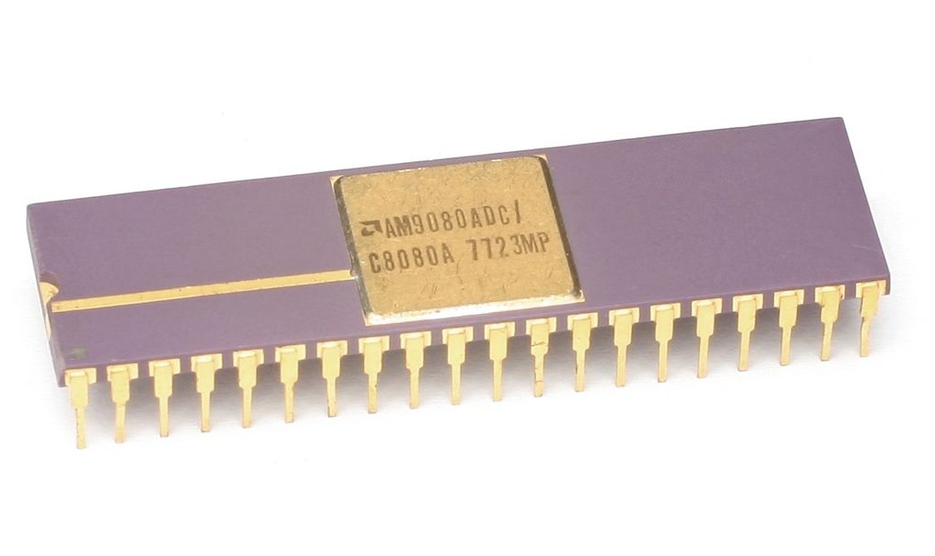
История на AMD микропроцесори
През 1975г. AMD създава Am9080, който е клонинг на 8-битовия процесор на Intel 8080. След като Intel представя x86 микропроцесорите през 1978г., заедно с AMD сключват споразумение за обмен на технологии. От 1982г. AMD започват масово производство на Intel-лицензирани 8086 и 8088 процесори, а до 1984г. създават собствен Am286 клонинг на процесора 80286 на Intel. През 1986г. AMD преминава към RISC със собствения си процесор Am29000. През 1991 г. AMD представя своя собствен Am386 чип. Създавайки свои собствени чипове, AMD започва да се конкурира директно с Intel.
Първият AMD процесор (Am9080)

Slide 5
Общи особености на 32-битовите процесори
Конвейерна обработка на инструкциите – въведени са вътрешни конвейери за изпълнение на инструкциите, което им позволява да изпълняват няколко инструкции едновременно.
Вградена кеш памет за повишаване на производителността на процесора. Използва се за съхранение на инструкции и данни. Логически организирана като памет с произволен достъп, а физически реализирана като бърза статична памет с високо бързодействие.
Суперскаларна архитектура - няколко операции се изпълняват едновременно в четири паралелно работещи устройства: две за обработка на целочислени данни, едно за обработка на числа с плаваща запетая и едно за команди с условен преход.

Slide 6
Общи особености на 32-битовите процесори
32-битовите процесори имат три режима на работа:
Реален – може да работи само 1 програма. Не съществува вградена защита, която да предпазва отделните програми да се презаписват в паметта една върху друга, така че, ако работят повече от една програми, всяка от тях може да доведе цялата система до срив и забиване.
Защитен – програмите, работещи в този режим са защитени от презапис една върху друга в паметта. Защитният режим поддържа многозадачност – паралелно изпълнение на няколко програми, което на практика се постига с последователното превключване на задачите.
Виртуален - предназначен за работа на програми, ориентирани за процесор i8086 или i8088 в режим със защита.
Вградено устройство за управление на паметта – предназначено е да преобразува логически адрес във физически. При 32-битовите процесори е вградено в микропроцесора.

Slide 7
RISC и CISC микроархитектури
При RISC („Reduced Instruction Set Computing“) микроархитектурата е характерно, че имаме не много наброй инструкции, но добре оптимизирани и извършващи повече функции, които се изпълняват за един такт.
CISC („Complex Instruction Set Computing“) микроархитектурата съдържа повече и по-сложни инструкции, които се изпълняват за повече от един такт.

Slide 8
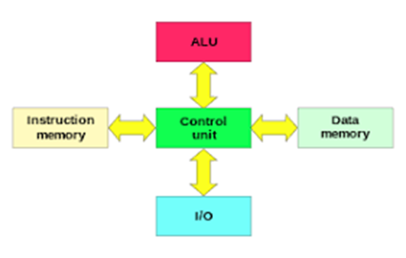
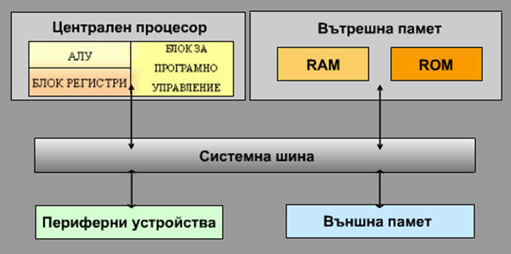
Харвардска и Фоннойманова архитектура
Харвардската архитектура представлява разделяне на потоците на командите и данните, като кеш-паметта се разделя на два блока – за команди и данни. Тази архитектура има отделно пространство за памет, данни и инструкции.
При фонноймановата архитектура данните на програмата и данните за инструкции се съхраняват в една обща памет.

Slide 9
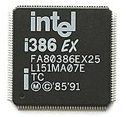
Процесор i80386
Характеристики:
Работна честота – 25 MHz
Шина за данни – 32 бита
Адресна шина – 32 бита
Регистри – 32 бита
Socket – PGA132
8x32-битови регистри с общо предназначение
6x16-битови сегментни регистри
32-битов флагов регистър
32-битови управляващи регистри
32-битов програмен брояч
Регистри за проверка на вътрешната памет
Процесорът има 5 разновидности в различни ценови класове – DX, SX, 80376, SL и EX.

Slide 10
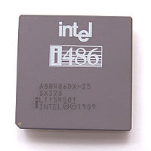
Процесор i80486
Характеристики:
Работна честота – 120 MHz
Шина за данни – 32 бита
Адресна шина – 32 бита
Регистри – 32 бита
Socket 486
L1 кеш – 8KB
Една инструкция се изпълнява за 2 такта
Вграден кеш от първо ниво
Пакетен режим на паметта
Вграден математически копроцесор
VESA разширителна шина
Съществуват разновидности на i80486, отличаващи се по липса на копроцесор и вътрешна кеш памет при SX, с удвояване на процесорната честота при DX2 или утрояване на честота на процесора при DX4.

Slide 11
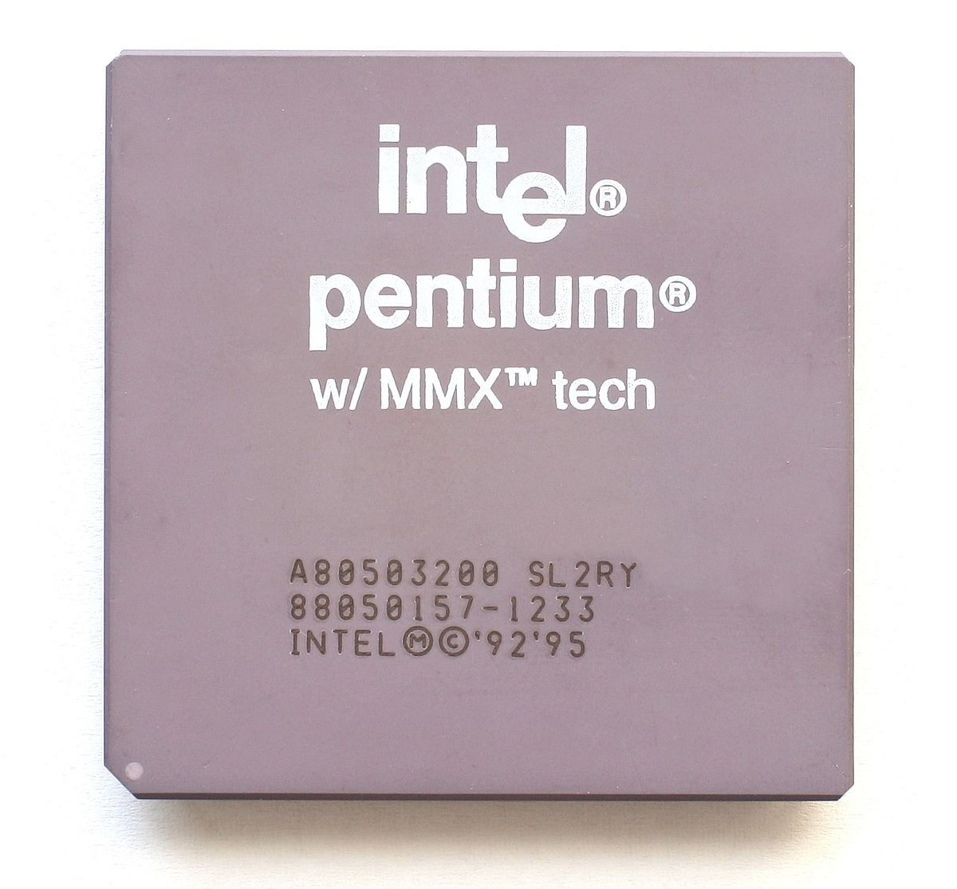
Процесори Pentium и Pentium MMX
Характеристики:
Работна честота – 60-66 MHz, по-късно 75-200 MHz
Шина за данни – 64 бита
Адресна шина – 32 бита
Регистри – 32 бита
Socket 4/7
L1 кеш – 8KB за данни и 8KB за инструкции
Вграден математически копроцесор
Има два конвейра за данни, което позволява изпълнението на 2 инструкции едновременно
Суперскаларна архитектура
Pentium MMX има същите характеристики като Pentium, но включва така наречената MMX технология, което са 57 нови инструкции.

Slide 12
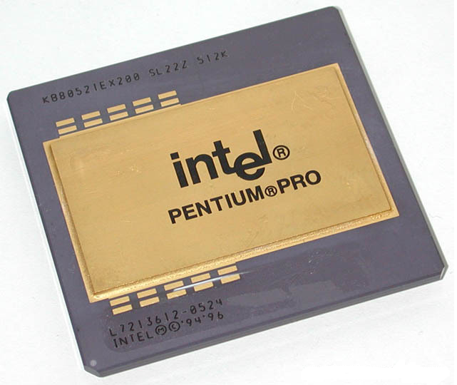
Процесор Pentium Pro
Характеристики:
Работна честота – 150-200 MHz
Шина за данни – 64 бита
Адресна шина – 36 бита
Регистри – 32 бита
Socket 8
L1 кеш – 8KB за данни и 8KB за инструкции
L2 кеш – 256KB
Вграден математически копроцесор
Характеризира се като многочипов
В корпуса има 2 кристала – за процесора и за L2 кеша

Slide 13
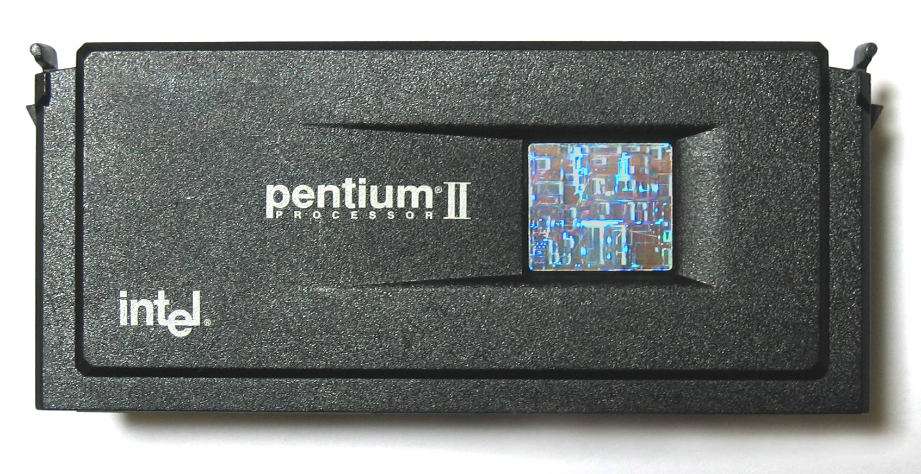
Процесор Pentium II
Характеристики:
Работна честота – 233-450 MHz
Шина за данни – 64 бита
Адресна шина – 36 бита
Регистри – 32 бита
Slot 1
L1 кеш – 32KB
L2 кеш – 256KB, 512KB
Има суперскаларна архитектура с три 12 фазови конвейера (изпълнява три инструкции за такт)
Вградено устройство за операции с плаваща запетая
MMX технология
Характеризира се със своята SEC касета

Slide 14
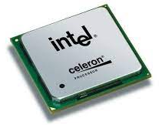
Процесор Celeron
Характеристики:
Работна честота – 300 MHz
Шина за данни – 64 бита
Адресна шина – 36 бита
Регистри – 32 бита
Slot 1
L1 кеш – 32KB
L2 кеш – няма
Процесорът Celeron е базиран на Pentium II и е предназначен за евтини компютри.

Slide 15
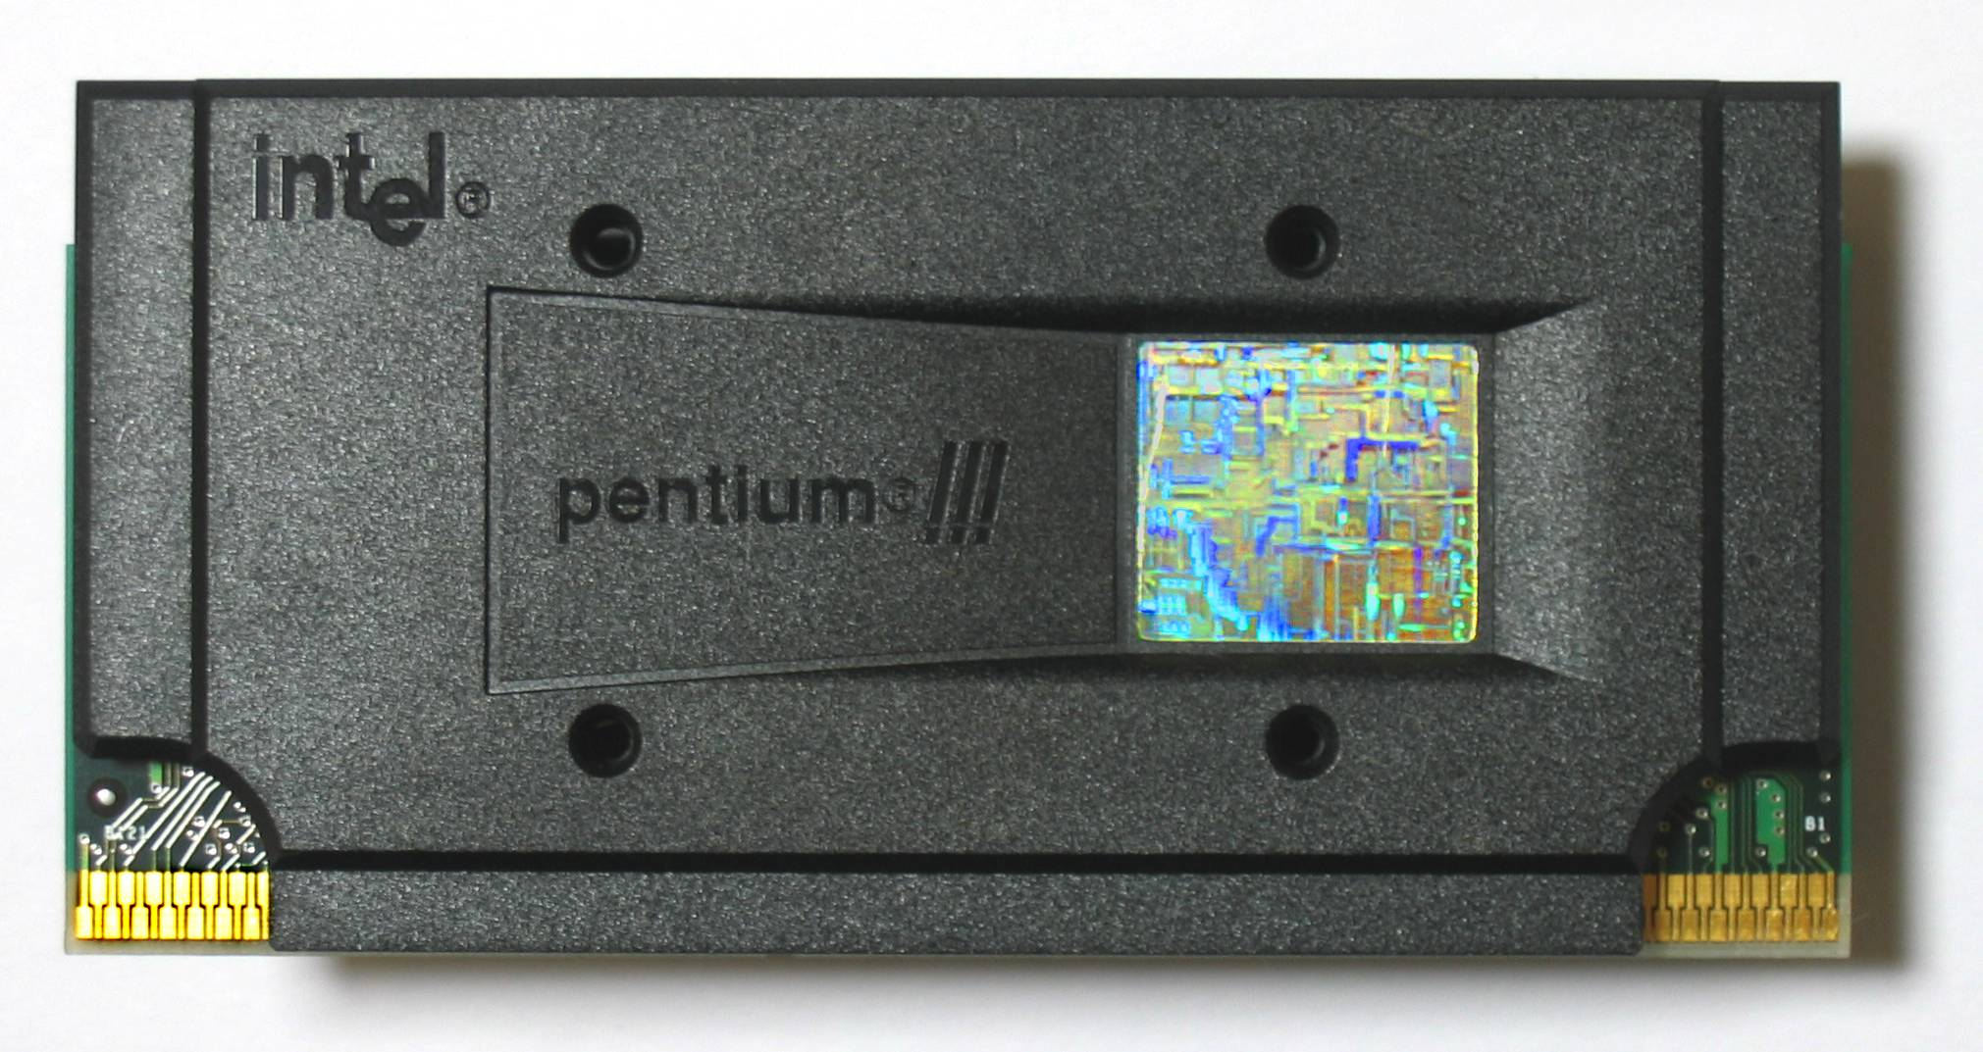
Процесор Pentium III
Характеристики:
Работна честота – 450-1400MHz
Шина за данни – 64 бита
Адресна шина – 36 бита
Регистри – 32 бита
Socket 370/ Slot 1
L1 кеш – 32KB
L2 кеш – 512KB (при работа на половината от честотата на ядрото) или 256KB (при пълна честота)
Вградено устройство за операции с плаваща запетая (FPU)
SSE технология – 70 нови инструкции, които повишават производителността

Slide 16
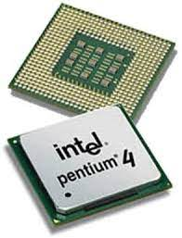
Процесори Pentium IV и Pentium IV Extreme Edition
Характеристики:
Работна честота – 1,3-3,8GHz
Шина за данни – 64 бита
Адресна шина – 36 бита
Регистри – 32 бита
Socket 423/ 478/ LGA775
L1 кеш – 16КВ за данни и 12КВ за следене на изпълнението
L2 кеш – 256KB, 512KB, 1МВ или 2 МВ
NetBurst микроархитектура
Хипер-конвейерна технология
SSE2 - 144 нови инструкции и SSE3 - 157 нови инструкции
Усъвършенстван математически копроцесор
Pentium IV Extreme Edition е със същите характеристики като Pentium IV, като за първи път е вграден L3 кеш - 2MB.

Slide 17
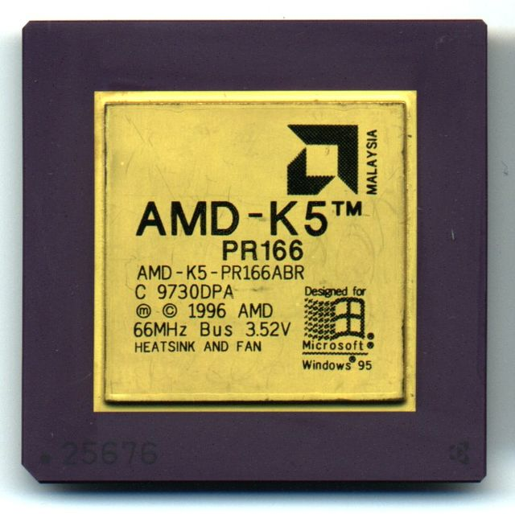
Процесор AMD K5
Характеристики:
Работна честота – 75-166 MHz
Шина за данни – 32 бита
Адресна шина – 32 бита
Регистри – 32 бита
Socket 4/7
L1 кеш – 16KB за инструкции и 8KB за данни
Вграден синхронен математически копроцесор
Вградено устройство за управление на паметта
Суперскаларна архитектура
Динамично изпълнение на инструкциите
Високо производително устройство за операции с плаваща запетая (FPU)

Slide 18
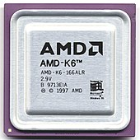
Процесор AMD K6
Характеристики:
Работна честота – 166-300 MHz
Шина за данни – 32 бита
Адресна шина – 32 бита
Регистри – 32 бита
Socket 7
L1 кеш – 32KB за инструкции и 32KB за данни
Вграден синхронен математически копроцесор
Суперскаларна архитектура
MMX технология

Slide 19
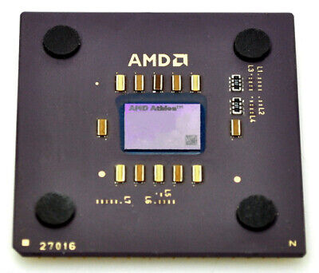
Процесор AMD Athlon
Характеристики:
Работна честота – 500-1400MHz
Шина за данни – 32 бита
Адресна шина – 32 бита
Регистри – 32 бита
Socket A/ Slot A
L1 кеш – 128KB
L2 кеш – 512KB (външен)

Slide 20
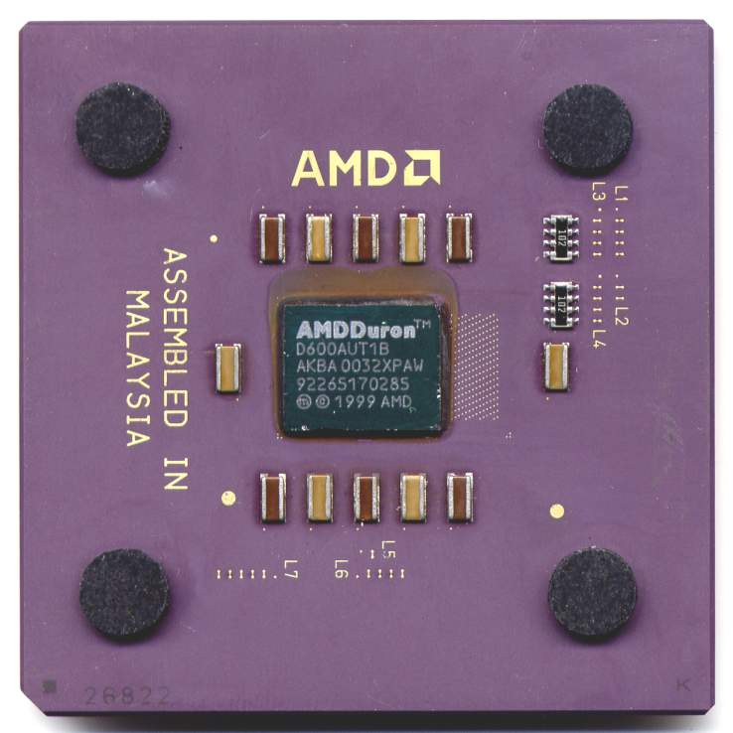
Процесор AMD Duron
Характеристики:
Работна честота – 600-1800 MHz
Шина за данни – 32 бита
Адресна шина – 32 бита
Регистри – 32 бита
Socket A
L1 кеш – 64KB
L2 кеш – 512KB (външен)
Процесорът е проектиран за евтини конфигурации.

Slide 21
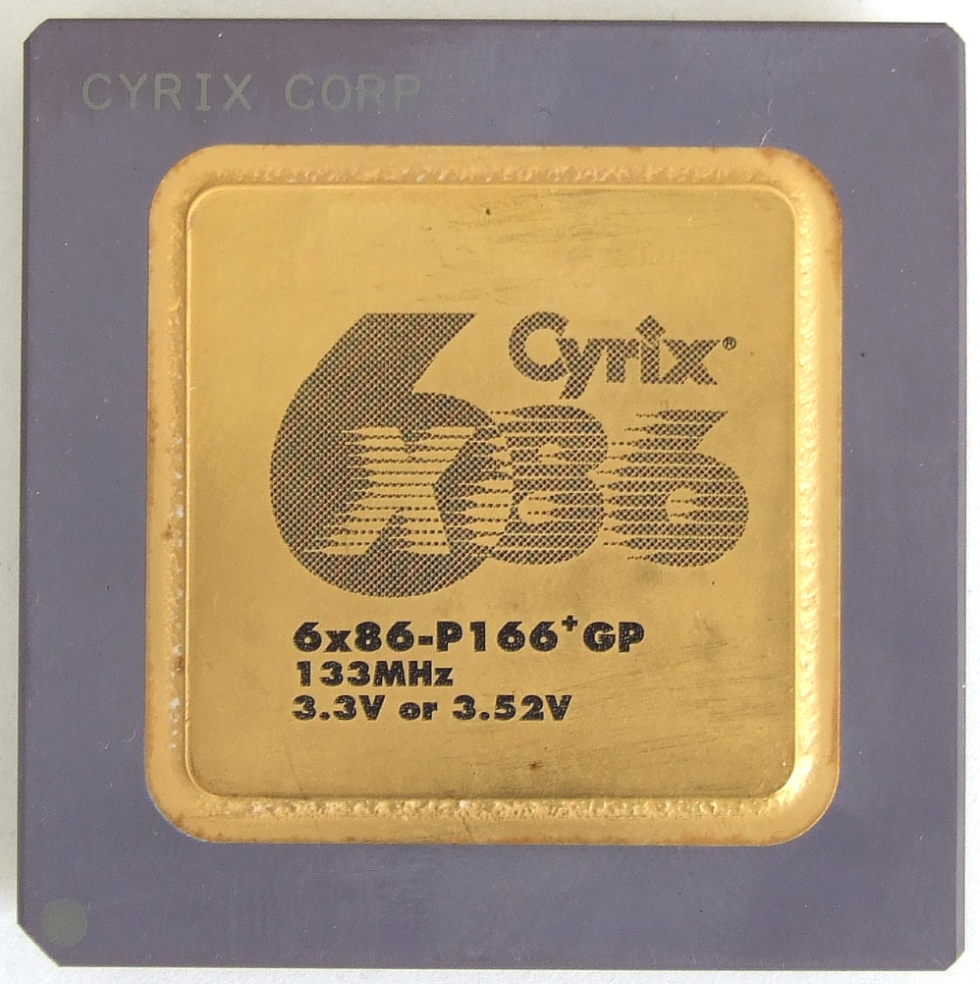
Процесор Cyrix 6x86
Характеристики:
Работна честота – 80-333MHz
Шина за данни – 64 бита
Адресна шина – 36 бита
Регистри – 32 бита
Socket 5/7
L1 кеш – 64КВ
MMX технология
Поддържа динамично изпълнение на инструкциите
Включва две оптимизиращи суперконвейерни у-ва за операции и две у-ва за операции с плаваща запетая

Slide 22
Въпроси:
1. Кой е първият 32-битов процесор? /отговор/
2. При кой процесор се появява кеш от първо ниво? /отговор/
3. С какво се характеризира MMX технологията? /отговор/
4. При кой процесор адресна шина става 36-битова? /отговор/
5. Кой процесор е предназначен за евтини конфигурации? /отговор/
6. При кой процесор за първи път е вграден кеш от трето ниво? /отговор/
7. Кои са трите режима на работа при 32-битовите процесори? /отговор/
8. Кой е първият 32-битов процесор на AMD? /отговор/
9. Каква е разликата между RISC и CISC микроархитектурите? /отговор/
10. Какво е суперскаларна архитектура? /отговор/

Slide 23
Източници:
Тетрадка по Компютърни архитектури (11 клас)
http://www.shtrakov.net/Phys_CPU_Arch/Lect_06.pdf
https://en.wikipedia.org/wiki/List_of_AMD_processors
https://en.wikipedia.org/wiki/List_of_Intel_processors
Снимки – интернет
Антон Попов, №2, 12“г“ клас

